Slide 1



Machine Learning “DESARROLLO DE UN CHATBOT MEDIANTE EL PROCESAMIENTO DE LENGUAJE NATURAL Y APRENDIZAJE PROFUNDO PARA LA NIVELACIÓN DE ESTUDIANTES PRE UNIVERSITARIOS”
DOCENTE: JHESSER GUMAN
Roger Paton José Estensoro
Marzo 2023
Notes:
Recommending picking out he most interesting and important parts from your documentation.

Slide 2
Agenda

Slide 3
Agenda
Introducción
Formulación del problema
Objetivos
Propuesta de solución
Conclusiones y recomendaciones

Slide 4
Introducción

Slide 5

Introduccion
La creciente cantidad de datos ha ocasionado, al mismo tiempo, un crecimiento y una evolución en los algoritmos de inteligencia artificial. La inteligencia artificial trata de imitar la inteligencia humana. Se la utiliza en una gran variedad de aplicaciones. Está en constante evolución y se espera que tenga un impacto significativo en la sociedad y la economía, pero también plantea importantes cuestiones éticas y de privacidad. Una de las aplicaciones más utilizada de la inteligencia artificial son los ChatBots.

Slide 6
2. Formulación del Problema

Slide 7

Planteamiento
PROBLEMA
En la actualidad, es común observar que muchos estudiantes que ingresan a la universidad presentan dificultades en su nivel de conocimientos en comparación con otros estudiantes. Esto se debe, en gran parte, a las deficiencias en la enseñanza de ciertos temas en algunos colegios, lo que resulta en una falta de preparación académica adecuada para enfrentar los retos de la educación superior.

Slide 8
3. Objetivos

Slide 9

Objetivo General
Desarrollar un Bot de preguntas y respuestas con “natural language processing” y aprendizaje profundo para que los y las jóvenes que están ingresando a las universidades puedan nivelarse y aprender ciertos temas de una manera fácil y divertida.

Slide 10
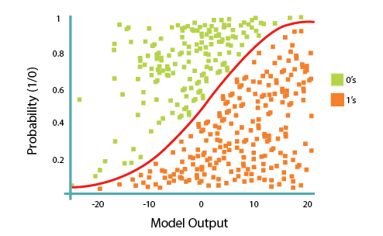
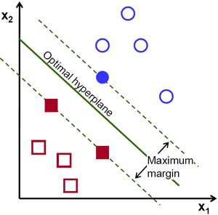
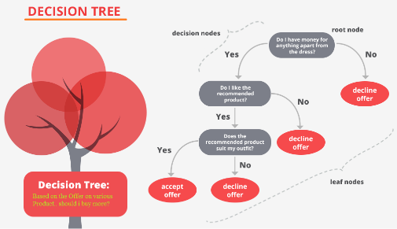



Objetivos espesificos
Buscar y descargar un dataset de preguntas y respuestas para que el bot pueda ser entrenado de se dataset.
Realizar la limpieza de los datos del dataset para que no existan outliers y no se distorsione el entrenamiento.
Desarrollar un algoritmo de IA con NLP para que pueda ser usado como el algoritmo de IA.
Validar los datos y el entrenamiento del bot para que se compruebe su correcto funcionamiento.

Slide 11
4. Propuesta de solución

Slide 12
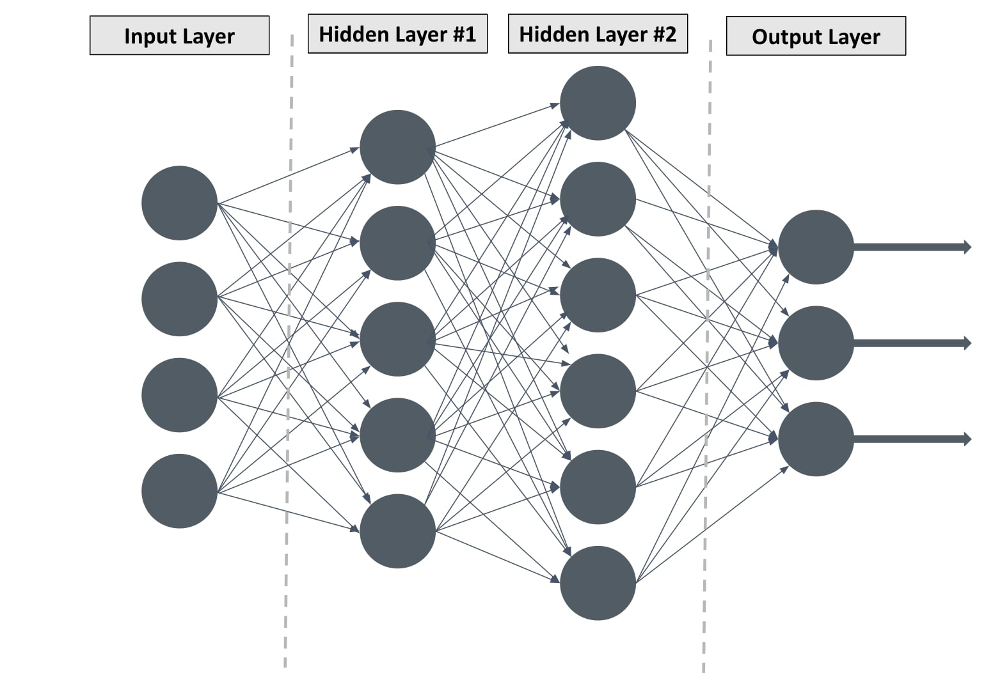
Features Selection/Engineering
Propuesta de solución
Variable Importance Plot
Propuesta de solución 1
La entrada se alimenta a través de cinco capas ocultas completamente conectadas, cada una con 100 neuronas y una función de activación ReLU (Rectified Linear Unit). Cada capa oculta toma como entrada la salida de la capa anterior y produce una nueva salida que se convierte en la entrada de la siguiente capa oculta. La función de activación ReLU se utiliza para introducir no linealidad en la red y permitir que la red aprenda funciones más complejas. Las capas ocultas se denominan "totalmente conectadas" porque cada neurona en una capa se conecta con todas las neuronas en la siguiente capa.

Slide 13
Features Selection/Engineering
Propuesta de solución
Variable Importance Plot
El Dataset
El corpus de WikiQA
registros de consultas de Bing
3.047 preguntas
29.258 oraciones
1.473 oraciones etiquetadas

Slide 14
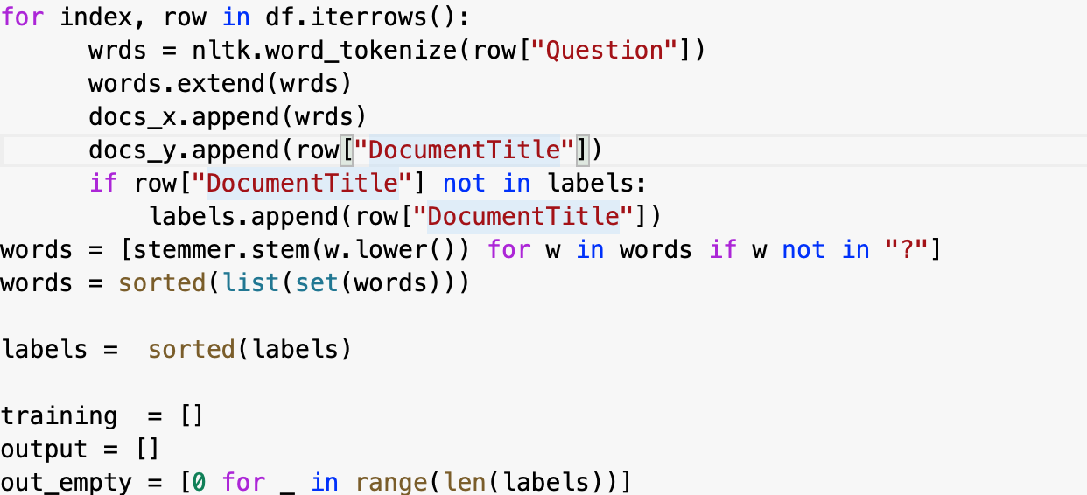
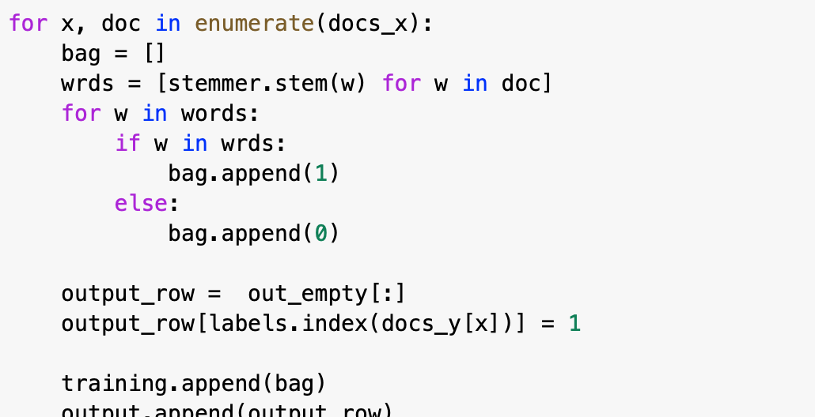
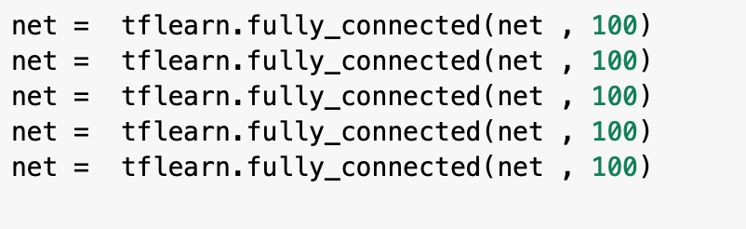
Features Selection/Engineering
Propuesta de solución
Variable Importance Plot
pre procesamiento de datos,el modelo

Slide 15
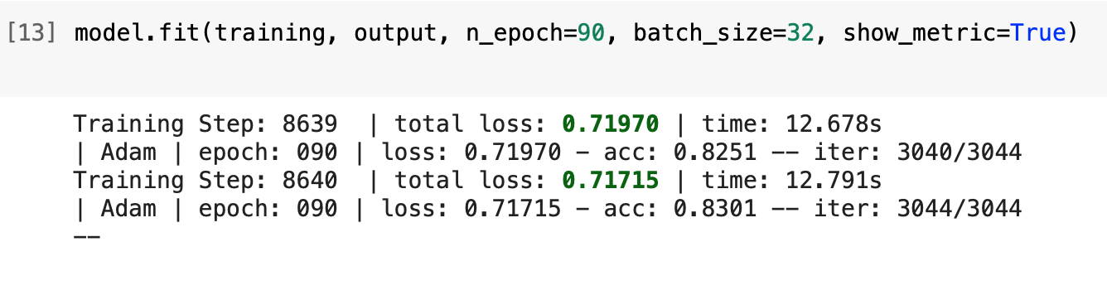
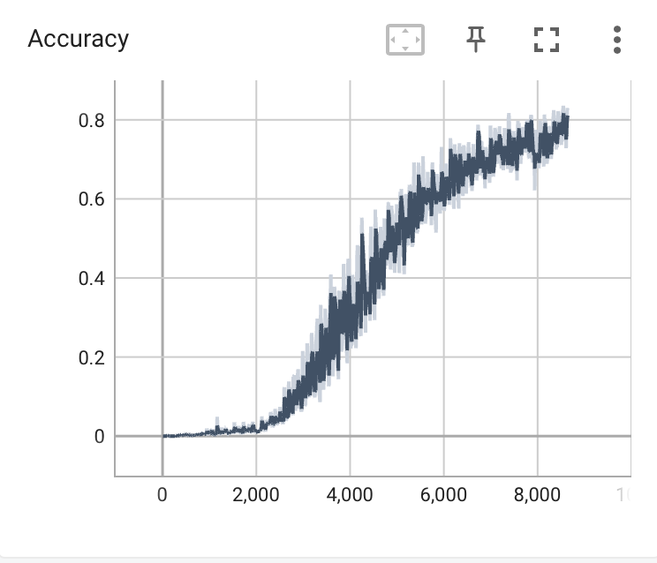
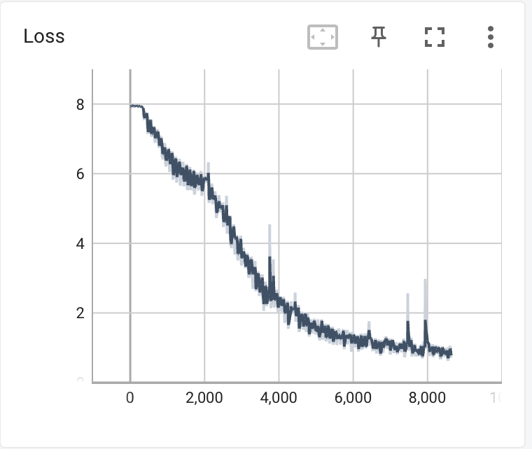
Features Selection/Engineering
Propuesta de solución
Variable Importance Plot
Entrenamiento

Slide 16
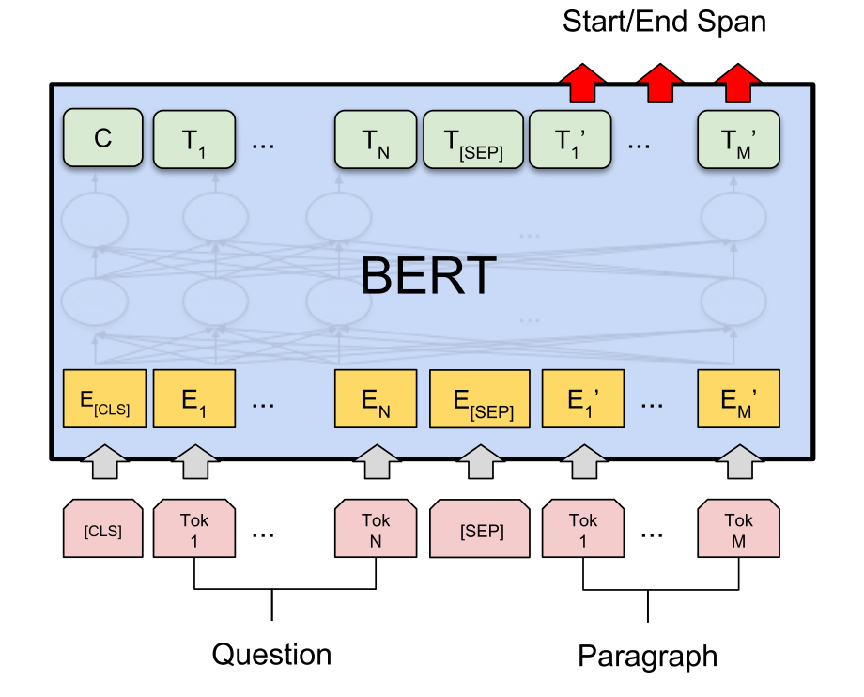
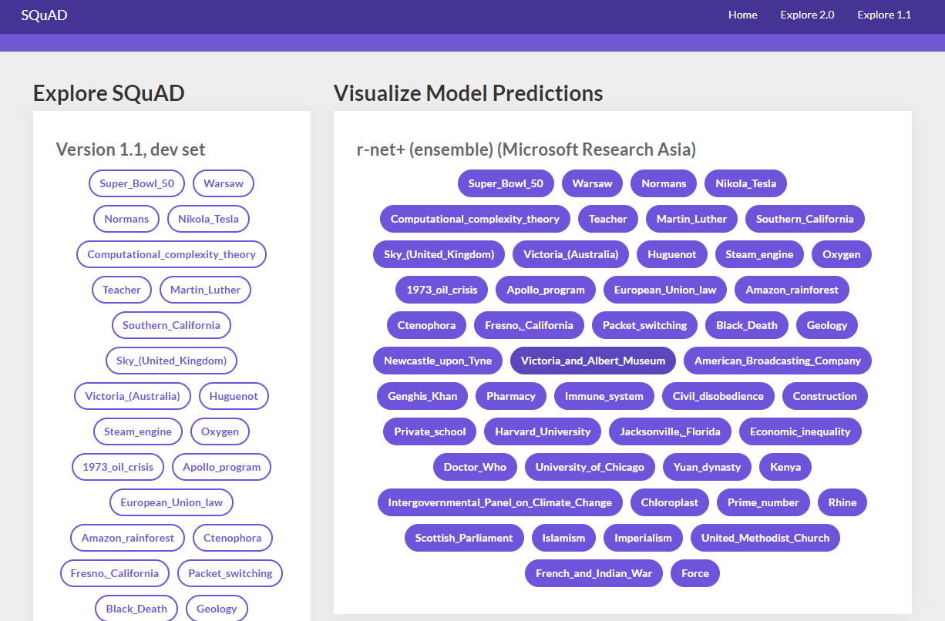
Features Selection/Engineering
Propuesta de solución
Variable Importance Plot
Propuesta de solución 2
SQuAD v1.1 (Stanford Question Answering Dataset), que contiene más de 100.000 pares de preguntas-respuestas

Slide 17
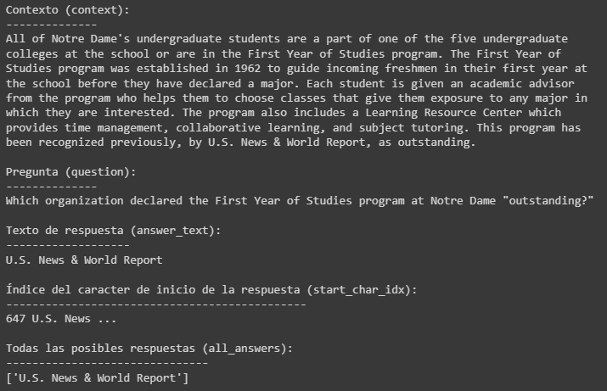
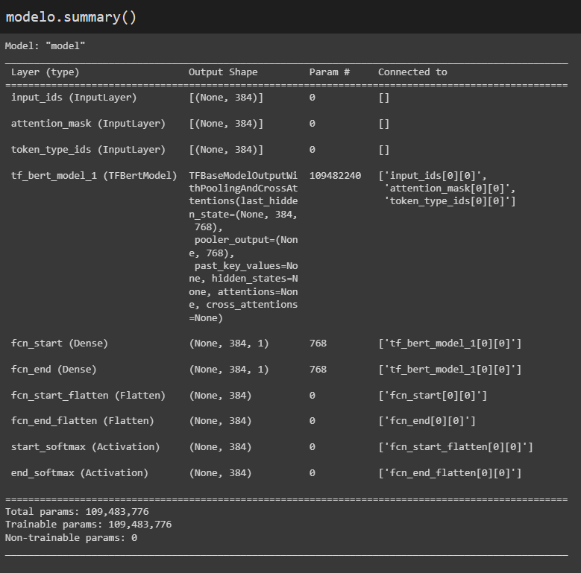
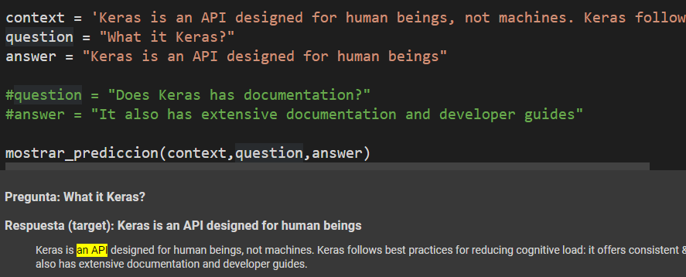
Propuesta de solución

Slide 18
5. Conclusiones y recomendaciones

Slide 19

Conlusiones y recomendaciones
Concluciones
El Bot de la solucion 1 una vez entrenado puede responder adecudamente a las preguntas realizadas.
El bot solo responde a las preguntas obtenidas en el dataset, no puede responder a ninguna pregunta fuera del dataset
El bot en la mayoria de las preguntas preguntas puede entender el contexto de la pregunta sin que la pregunta este completa
Recomendaciones
Se recomienda utilizar un dataset mas grande
Se recomienda realizar variaciones al modelo para un mejor aprendisaje
Se recomienda utilizar la version paga del colab

Slide 20
Conlusiones y recomendaciones
Inicialmente el modelo de la propuesta 2 responde adecuadamente cuando se le realizan pruebas con el dataset de entrenamiento como con el dataset de validación. También tiene una buena respuesta al utilizar textos fuera de los datasets ya mencionados, por lo tanto, se logró utilizar el modelo BERT pre-entrenado y el dataset SQuAD v1.1 (Stanford Question Answering Dataset) para construir un modelo que puede responder de manera genérica respondiendo preguntas en base a otros contextos. Con este modelo se puede construir muy fácilmente un chatbot que llame al modelo y enviándole el contexto para que luego pueda devolver la respuesta a las preguntas de los usuarios.
Es importante mencionar que el modelo puede ser mejorado utilizando un dataset de entrenamiento más grande como lo es SQuAD v2.0 y se pueden utilizar versiones de modelo BERT pre-entrenado que soporte otros idiomas o incluso varios idiomas al mismo tiempo.

